Slide 1

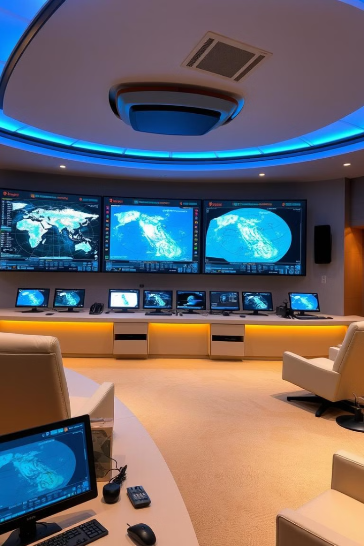
Earth Alert: Sistema de Alerta Temprana
por Nicolás Palma y Miguel Montenegro
Notes:
‹#›

Slide 2
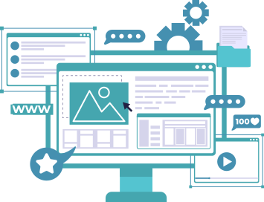
INTEGRANTES DEL PROYECTO
Cargo: Desarrollador de app web y móvil
Funciones desempeñadas: Desarrollador
Nicolas Palma
Miguel Montenegro
Funciones desempeñadas: Desarrollador
Cargo: Desarrollador de app web y móvil
Notes:
‹#›

Slide 3
Tabla de contenidos
Descripción del proyecto: Objetivos, Alcances y limitaciones
Metodologia
cronograma
Arquitectura de software
Modelo de datos
Tecnologías Utilizadas
Demostracion resultados del proyecto
Resultados obtenidos, obstáculos presentados durante el desarrollo
Conclusiones y Preguntas

Slide 4
Introducción
EarthAlert es una aplicación móvil diseñada para dispositivos Android y iOS que ofrece alertas tempranas de sismos, gestión de contactos de emergencia y acceso a información de seguridad. La aplicación se enfocará inicialmente en Chile, con planes de expansión futura. EarthAlert se integrará con APIs de sismología confiables para proporcionar información actualizada sobre eventos sísmicos.

Slide 5

DESCRIPCIÓN DEL PROYECTO
Problema o dolor
Propuesta de solución
Earth Alert proporciona información precisa y oportuna sobre eventos climáticos y geológicos, permitiendo a las personas tomar medidas preventivas.
La falta de sistemas de alerta temprana eficientes para desastres naturales pone en riesgo la seguridad de las comunidades.
Notes:
‹#›

Slide 6

OBJETIVO GENERAL
Objetivo General
Mejorar la seguridad y la preparación de las comunidades frente a desastres naturales.
Notes:
‹#›

Slide 7
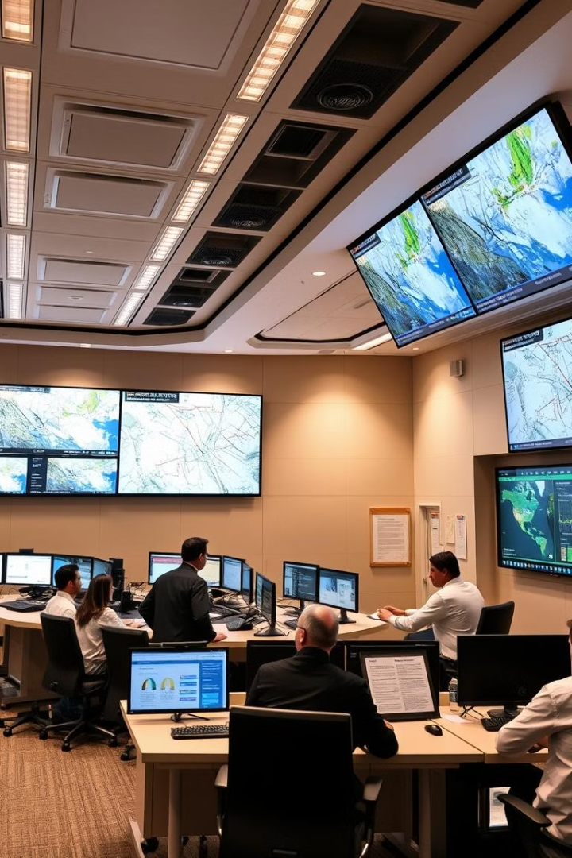
OBJETIVOS ESPECÍFICOS
Objetivo 1
Objetivo 2
Proporcionar información precisa y oportuna sobre eventos climáticos y geológicos.
Facilitar la comunicación y coordinación entre las autoridades y la población.
Objetivo 3
Promover la educación y la concienciación sobre la importancia de la preparación ante desastres.
Notes:
‹#›

Slide 8
ALCANCES Y LIMITACIONES DEL PROYECTO
Alcance
Earth Alert se enfoca en la detección y alerta temprana de eventos climáticos y geológicos.
Limitaciones
El sistema no incluye la gestión de evacuaciones o la respuesta a desastres.
Notes:
‹#›

Slide 9
Para el desarrollo de nuestro proyecto, utilizamos la metodología ágil Scrum, trabajando en colaboración estrecha todos los días. Esto incluyó:
Beneficios
Organización eficiente y resolución ágil de problemas.
Mejora en la comunicación y el trabajo en equipo.
Entregables consistentes al final de cada sprint.
Herramientas
Google Calendar
GitHub: Colaboración en el código.
Google Meet: Reuniones virtuales.
METODOLOGÍA DE TRABAJO
Reuniones diarias (Daily Scrum): Para revisar el progreso y planificar las tareas del día.
Reuniones de revisión: Al final de cada sprint para evaluar lo logrado y realizar ajustes.
Comunicación constante: Garantizamos que ambos contribuyeramos activamente al avance del proyecto.
Notes:
‹#›

Slide 10
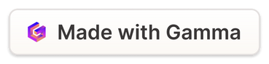
Cronograma del proyecto
Análisis de requisitos
Desarrollo
Revisión detallada de las necesidades del cliente y definición de los objetivos clave del proyecto.
Implementación de las funcionalidades y características clave de la aplicación web y móvil.
1
2
2.2
3
Diseño de arquitectura
Pruebas y despliegue
Planificación de la estructura y flujo del sistema, teniendo en cuenta los requisitos técnicos.
Evaluación exhaustiva del sistema y puesta en marcha del proyecto en el entorno de producción.
Notes:
‹#›

Slide 11
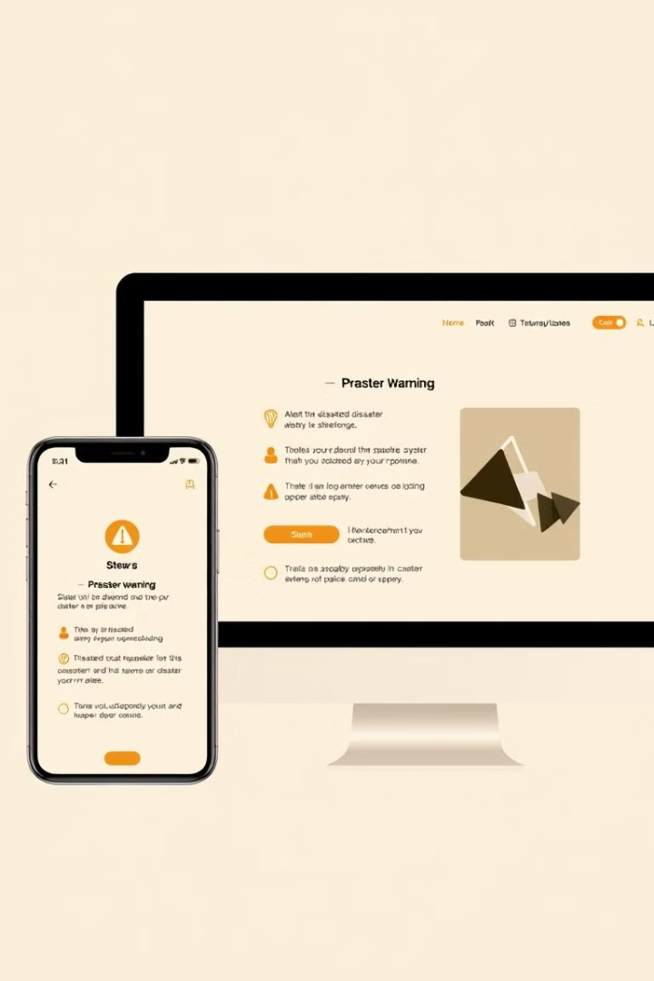
Arquitectura de Software
Modelo de vistas 4+1
La arquitectura de software de Earth Alert se compone de una aplicación web y móvil integradas con una api que se conecta directamente con nuestra base de datos en nuestro propio servidor por lo que todos los datos están centralizados.
Esto permite a las comunidades recibir alertas precisas y oportunas sobre eventos sísmicos, alertando a contactos de emergencia a través de whatsapp y llamadas facilitando la toma de medidas preventivas y mejorando la preparación ante desastres naturales.
Notes:
‹#›

Slide 12
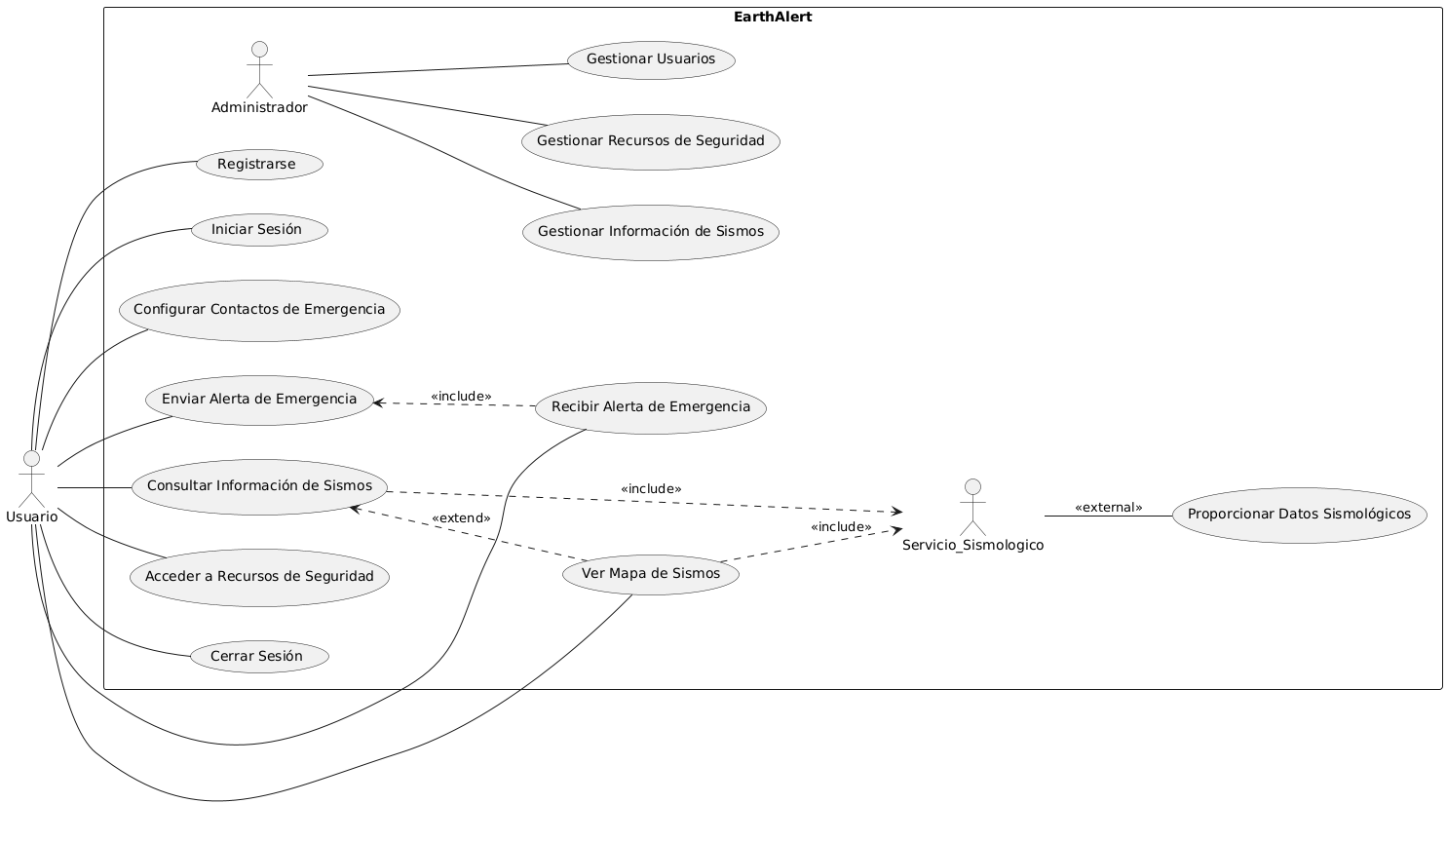
Vista de escenarios (diagrama de caso de usos)
Notes:
‹#›

Slide 13
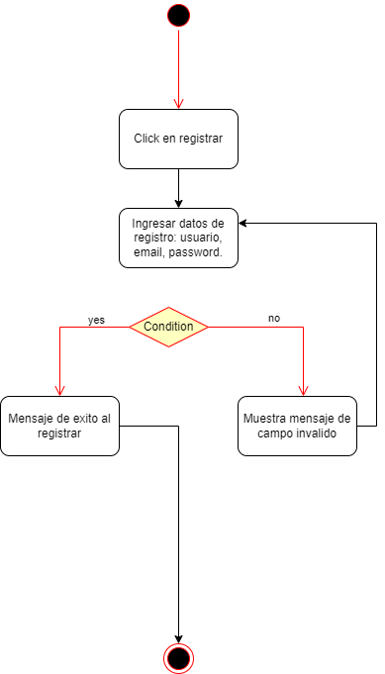
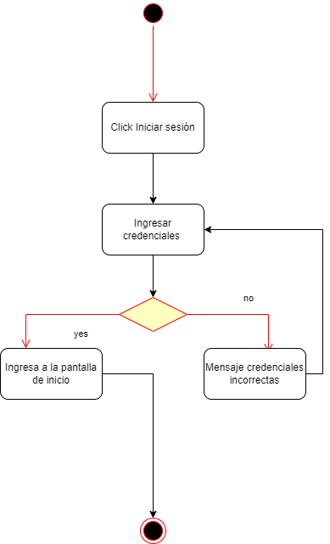
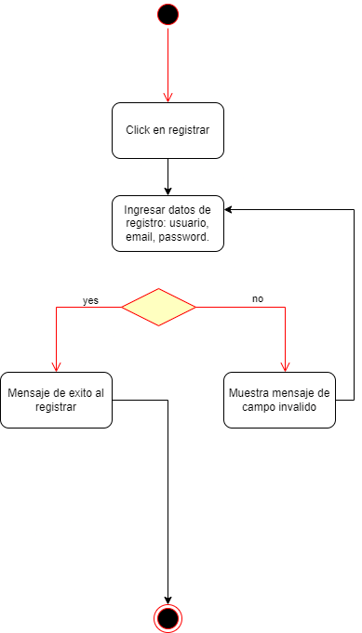
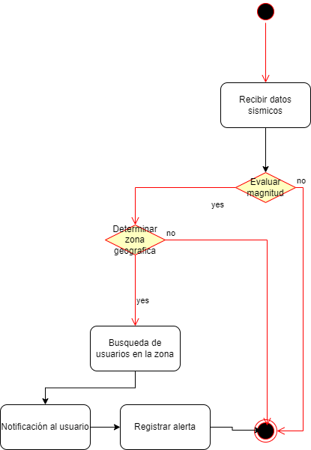
Vista de procesos
(diagrama de actividades)
Notes:
‹#›

Slide 14
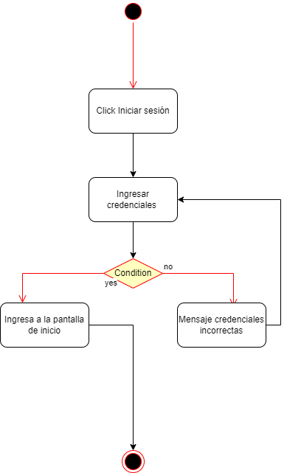
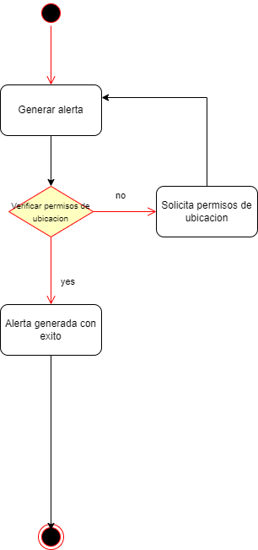
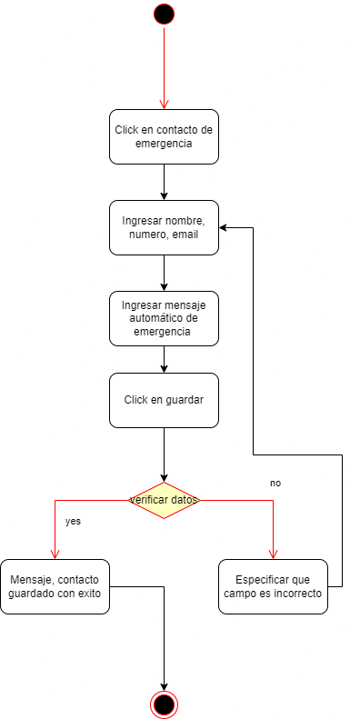
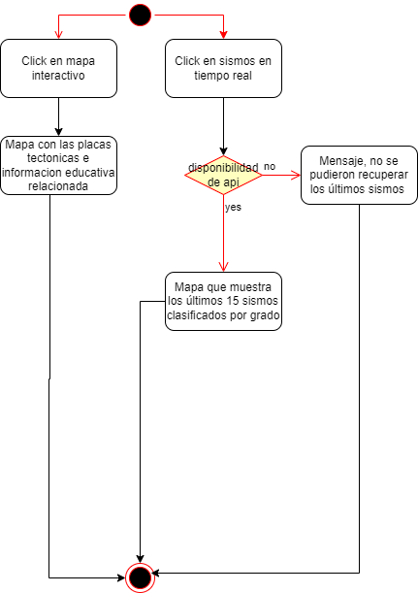
Vista de procesos
(diagrama de actividades)
Notes:
‹#›

Slide 15
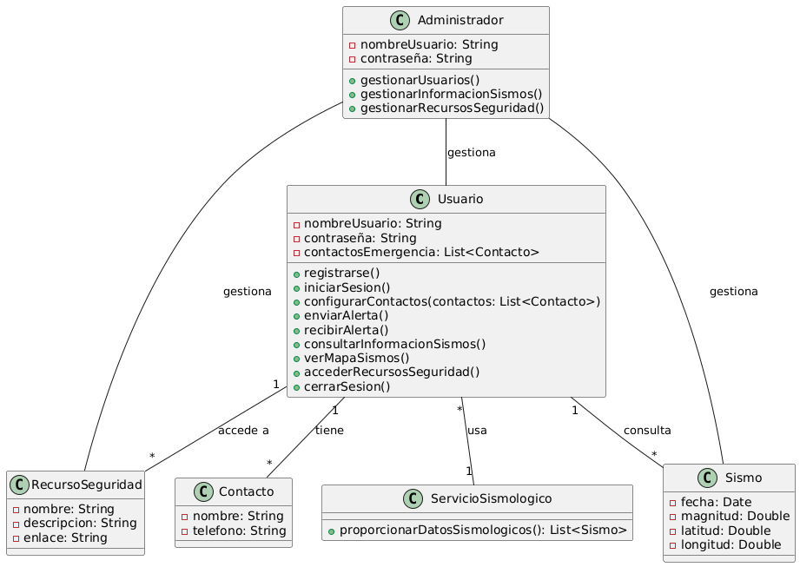
Vista lógica (Diagrama de clases)
Notes:
‹#›

Slide 16
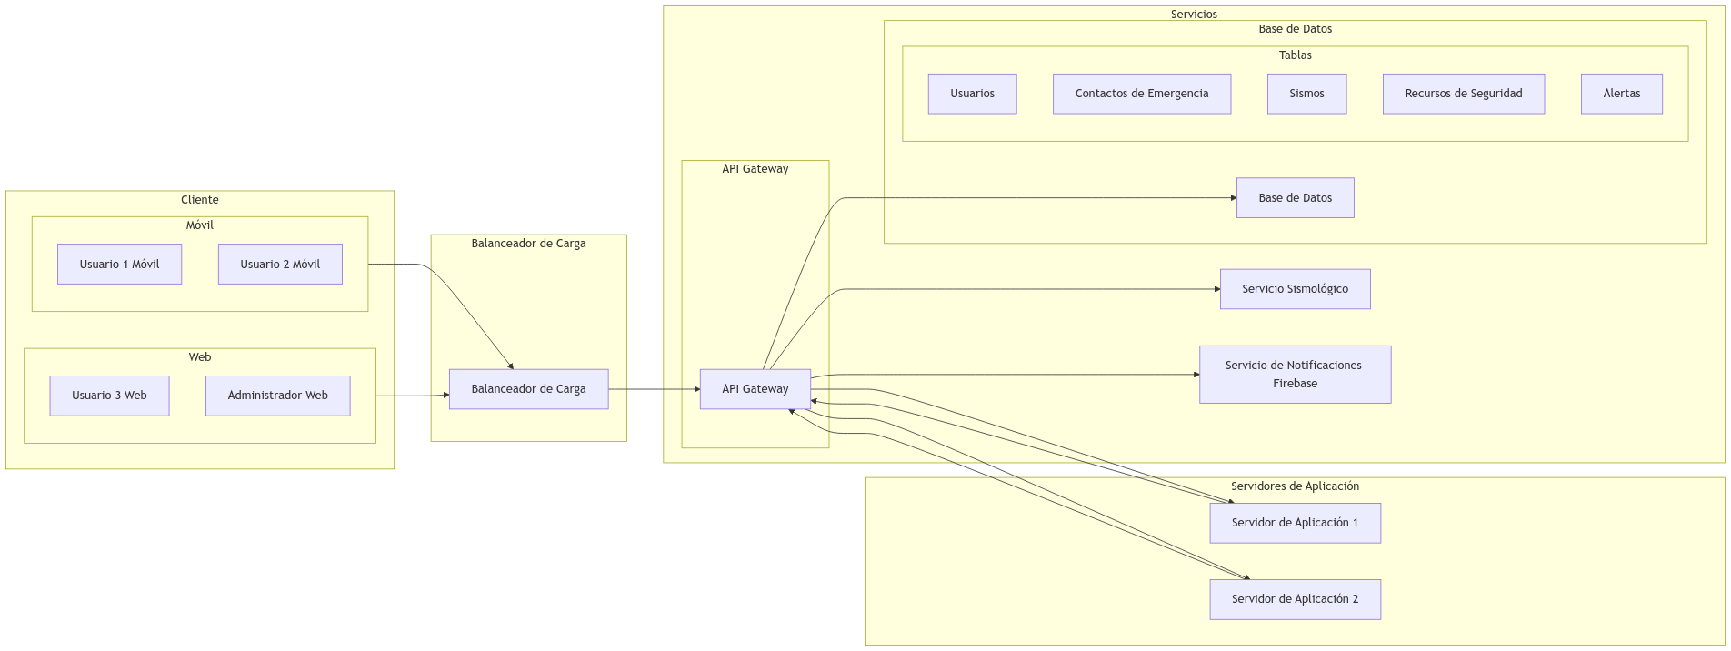
Vista de desarrollo o despliegue (diagrama de componentes)
Notes:
‹#›

Slide 17
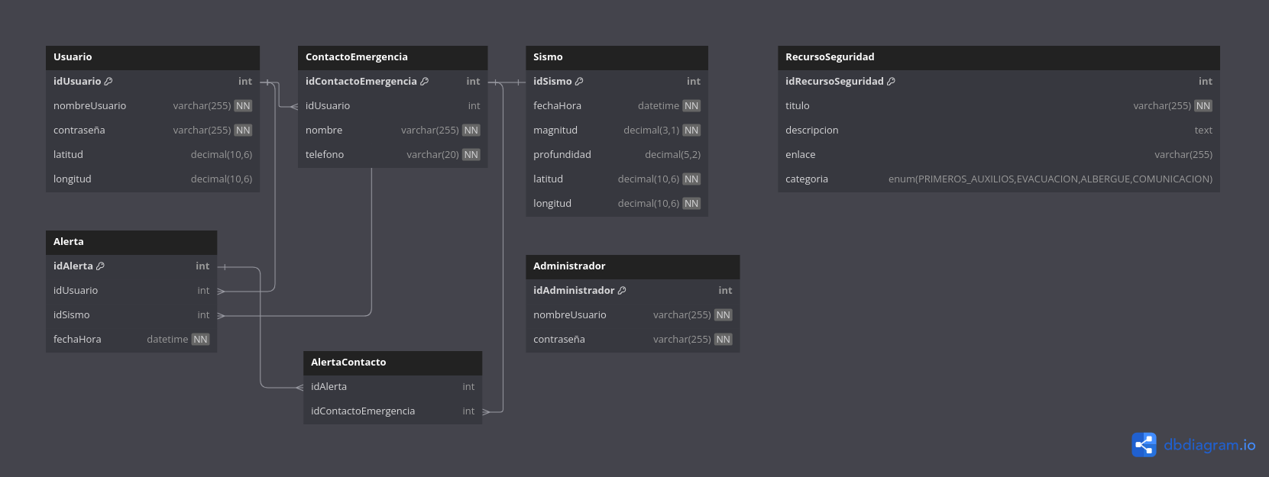
Modelo de Datos
La arquitectura de datos de Earth Alert se basa en un modelo de datos robusto y escalable que permite procesar y analizar grandes volúmenes de información en tiempo real.
Este modelo incluye sensores distribuidos, fuentes de datos externas y una plataforma de procesamiento que integra los datos, los analiza y genera alertas precisas para las comunidades.
Notes:
‹#›

Slide 18







Tecnologías utilizadas
Página Web
Backend (API, base de datos)
App Movil
Notes:
‹#›

Slide 19
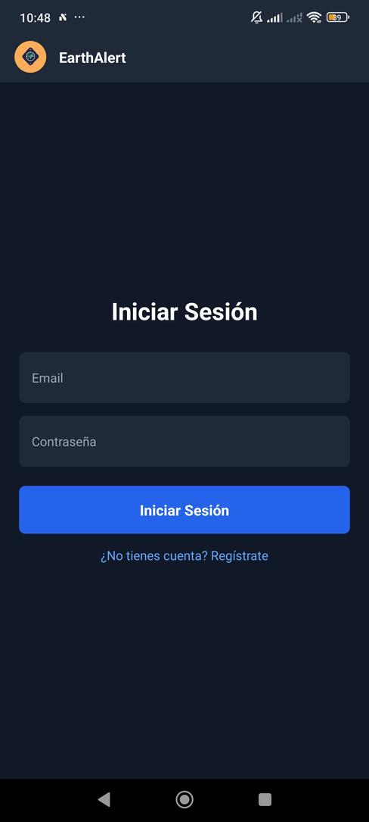
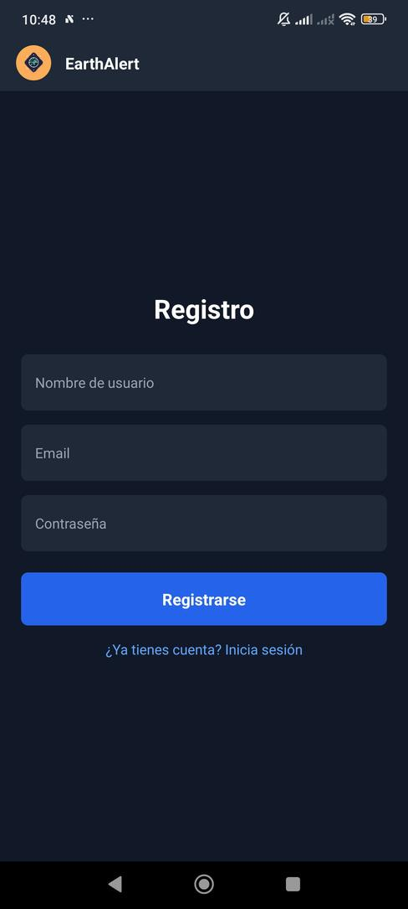



DEMOSTRACIÓN DEL RESULTADO DEL PROYECTO - APP MÓVIL
Exposición del sistema
Presentación de la funcionalidad de la aplicación web y móvil.
Resultados obtenidos
Se logró desarrollar un sistema de alerta temprana eficiente y fácil de usar.
Obstáculos presentados
Se encontraron desafíos en la integración de datos de diferentes fuentes.
Notes:
‹#›

Slide 20
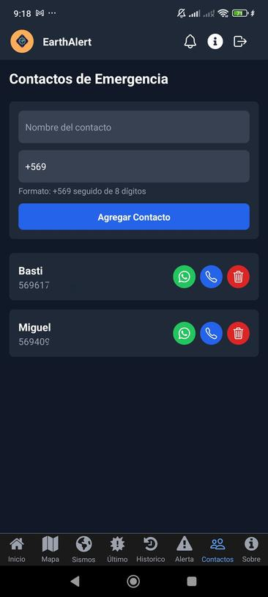
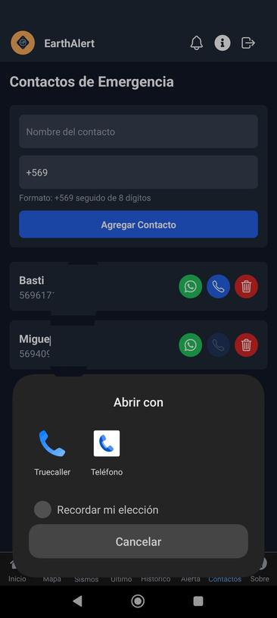
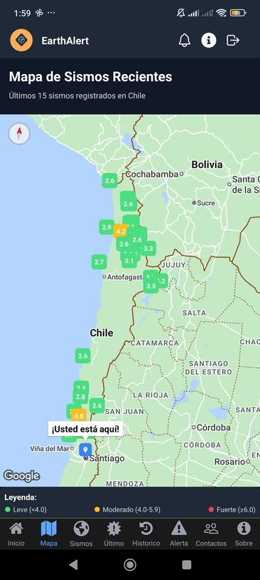
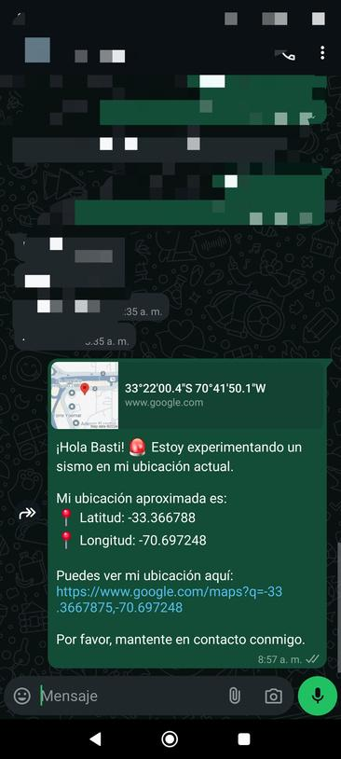
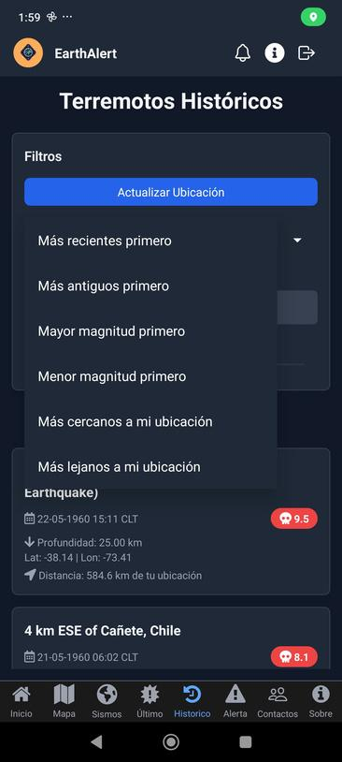
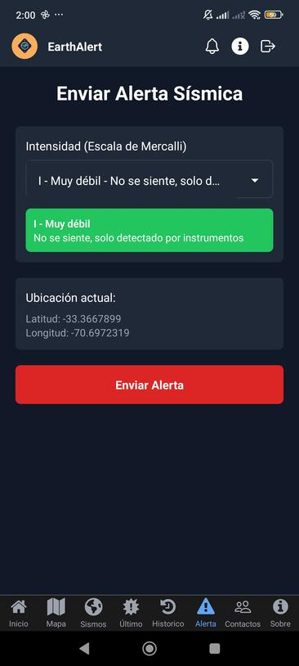
DEMOSTRACIÓN DEL RESULTADO DEL PROYECTO - APP MÓVIL
Exposición del sistema
Presentación de la funcionalidad de la aplicación web y móvil.
Resultados obtenidos
Se logró desarrollar un sistema de alerta temprana eficiente y fácil de usar.
Obstáculos presentados
Se encontraron desafíos en la integración de datos de diferentes fuentes.
Notes:
‹#›

Slide 21
DEMOSTRACIÓN DEL RESULTADO DEL PROYECTO - APP WEB
Exposición del sistema
Presentación de la funcionalidad de la aplicación web y móvil.
Resultados obtenidos
Se logró desarrollar un sistema de alerta temprana eficiente y fácil de usar.
Obstáculos presentados
Se encontraron desafíos en la integración de datos de diferentes fuentes.
Notes:
‹#›

Slide 22

Resultados obtenidos
Desarrollar un sistema de alerta temprana eficaz - Se logró crear una plataforma integrada que procesa datos en tiempo real y genera alertas precisas y oportunas sobre eventos climáticos y geológicos.
Mejorar la preparación de las comunidades - El sistema permite a las comunidades tomar medidas preventivas y estar mejor preparadas ante la ocurrencia de desastres naturales.
Superar los desafíos de integración de datos - A pesar de los retos iniciales, se logró integrar con éxito los datos de múltiples fuentes en una arquitectura robusta y escalable.
Notes:
‹#›

Slide 23

Obstáculos presentados durante el desarrollo
01
Caída de APIs: Problemas con la disponibilidad y conexión de servicios externos, lo que dificulta la integración de datos clave.
02
Bugs y depuración extensa: El equipo tuvo que dedicar mucho tiempo a la resolución de errores inesperados en el código, ralentizando el progreso.
03
Problemas al desplegar la aplicación: Desafíos en la configuración del entorno de producción, lo que retrasó el lanzamiento del proyecto.
04
Problemas con la base de datos: Dificultades en el diseño y mantenimiento de la base de datos, lo que impactó en el rendimiento y la fiabilidad del sistema.
05
Problemas en la comunicación API-base de datos: Complejidad en la integración entre los diferentes componentes de la arquitectura, lo que requirió ajustes iterativos.
Notes:
‹#›

Slide 24

Conclusión

Slide 25

Preguntas
La comisión encargada de evaluar el proyecto realizará una serie de preguntas para comprender mejor los objetivos, el alcance y los desafíos encontrados durante el desarrollo.
Notes:
‹#›

